Slide 1
TIẾNG VIỆT 2
Tập 1
Tuần 8
Kể chuyện: Những cây sen đá

Slide 2

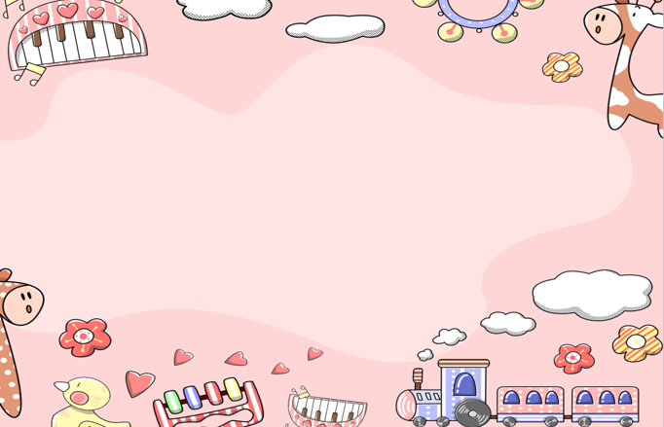
KHỞI ĐỘNG

Slide 3




Xe buýt yêu thương

Slide 4


Trong bài “Những cây sen đá”,
thầy giáo mang gì đến lớp?
A. Một chậu sen đá.
B. Một quả địa cầu.
C. Một hộp quà bí mật.

Slide 5


Trong bài “Những cây sen đá ”, thầy giáo mang chậu sen đá đến lớp để làm gì?
B. Để trong lớp trang trí cho đẹp.
C. Để mỗi tuần tặng một cây cho HS đạt kết quả học tập cao trong tuần.
A.Để tặng cho bạn Huy.

Slide 6

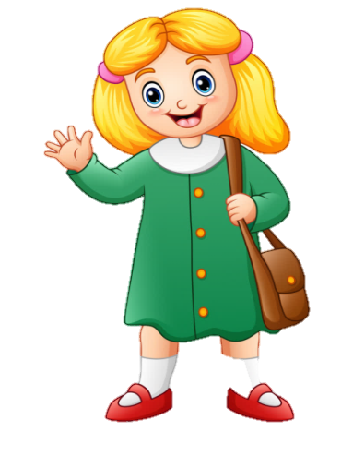
Trong bài “ Những cây sen đá”, các bạn học sinh làm gì để được thầy tặng cây?
A. Xin thầy cây sen đá.
C. Tố cáo các bạn nói chuyện riêng.
B. Háo hức, cố gắng chăm học.

Slide 8
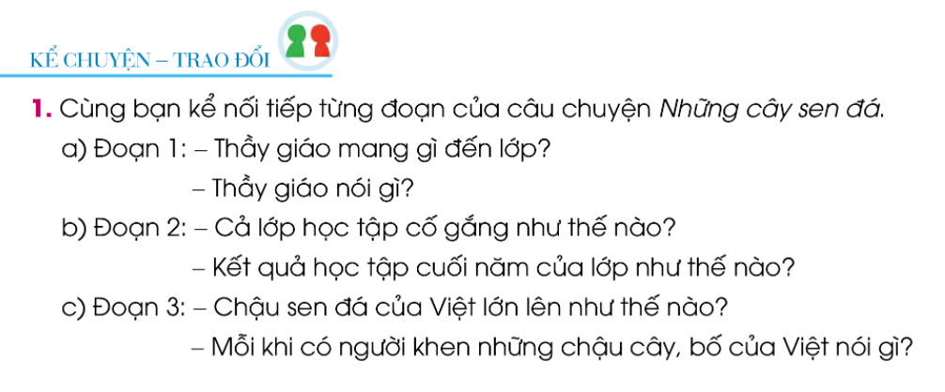

Slide 9
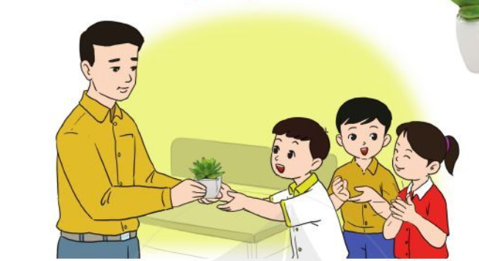
- Thầy giáo mang gì đến lớp?
- Thầy giáo nói gì?
Thầy giáo nói: Đây là cây sen đá, cây này có rất nhiều cây con. Mỗi tuần, thầy sẽ tặng một cây cho bạn nào có kết quả học tập cao nhất tuần. Các em cố lên nhé!
Thầy giáo mang một cây sen đá đến lớp.

Slide 10
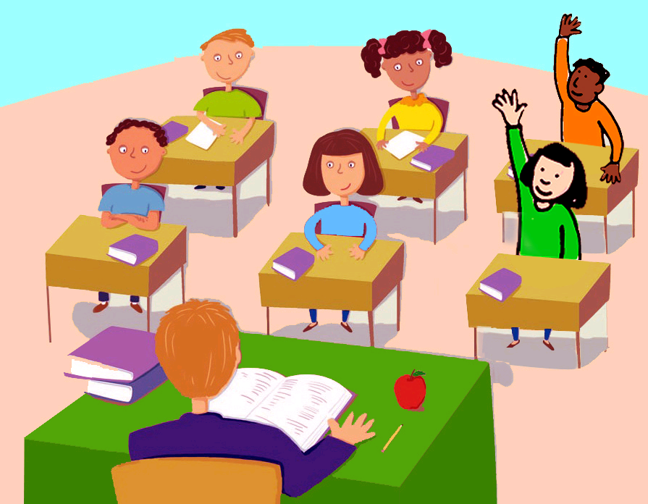
- Cả lớp học tập có gắng như thế nào?
- Kết quả học tập cuối năm của cả lớp như thế nào?
Cả lớp ai nấy đều rất háo hức. Các bạn thi đua học tập, ai cũng cố gắng để được nhận được phần thưởng của thầy.
Cuối năm học, cả lớp đều được tặng cây.

Slide 11
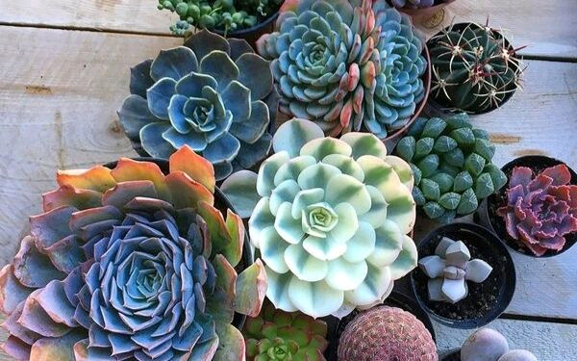
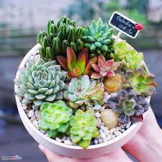
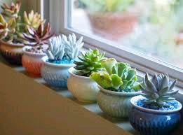
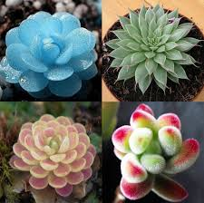
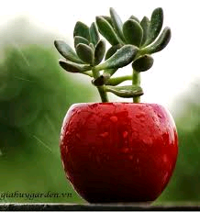
- Chậu sen đá của Việt lớn lên như thế nào?
- Mỗi khi có người khen những chậu cây, bố của Việt nói gì?
- Khi cây lớn, sinh ra rất nhiều cây con, Việt đã tách chúng ra, trồng vào nhiều chậu khác nhau và treo lên. - Bố của Việt nói: “Khi cháu đen chậu cây về, vợ chồng tôi đã mừng rơi nước mắt. Thầy giáo của cháu đã làm thay đổi cháu”.

Slide 12
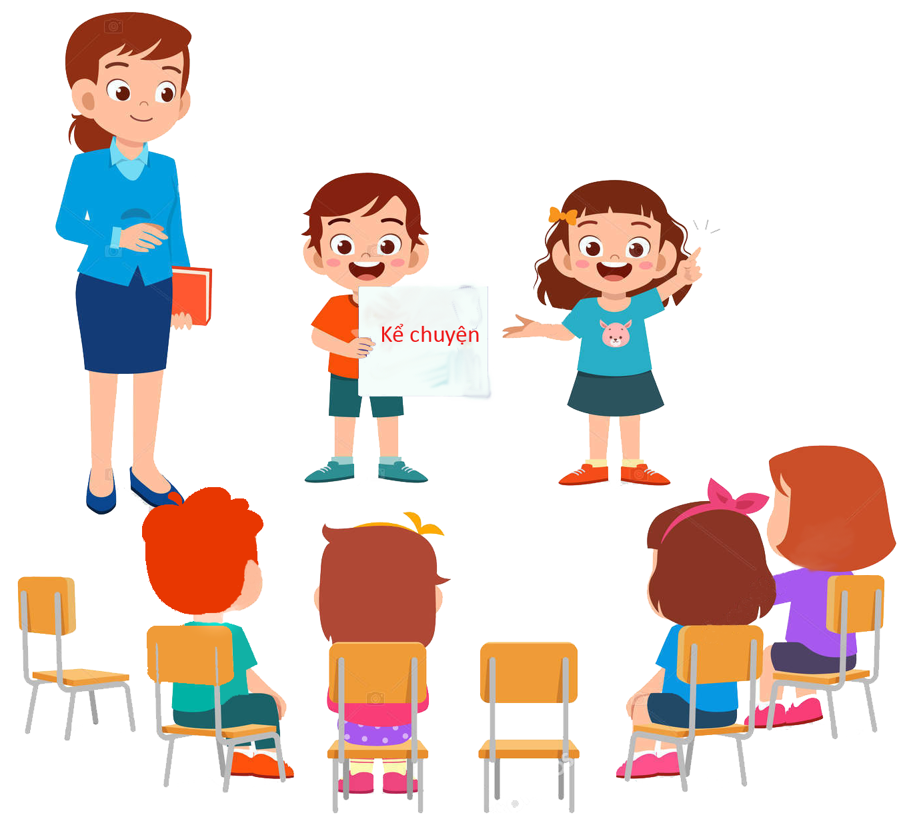

KỂ TRƯỚC LỚP
KỂ THEO NHÓM

Slide 13

2. Tuần vừa qua, bạn Việt đạt kết quả học tập cao. Nếu em là tổ trưởng tổ của bạn Việt, em sẽ nói thế nào để đề nghị thầy giáo thưởng cây sen đá cho bạn.
Em thưa thầy, tuần vừa qua bạn Việt đã rất cố gắng và đạt kết quả học tập cao. Bạn ấy xứng đáng nhận được một chậu cây sen đá của thầy trong tuần này ạ. Em mong rằng món quà của thầy trong tuần này, sẽ dành cho bạn ấy ạ.

Slide 14
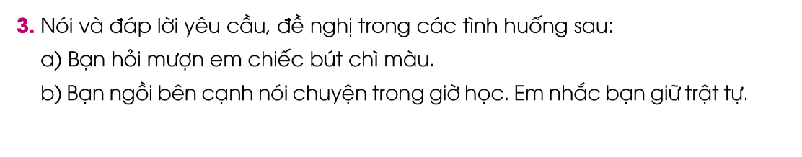
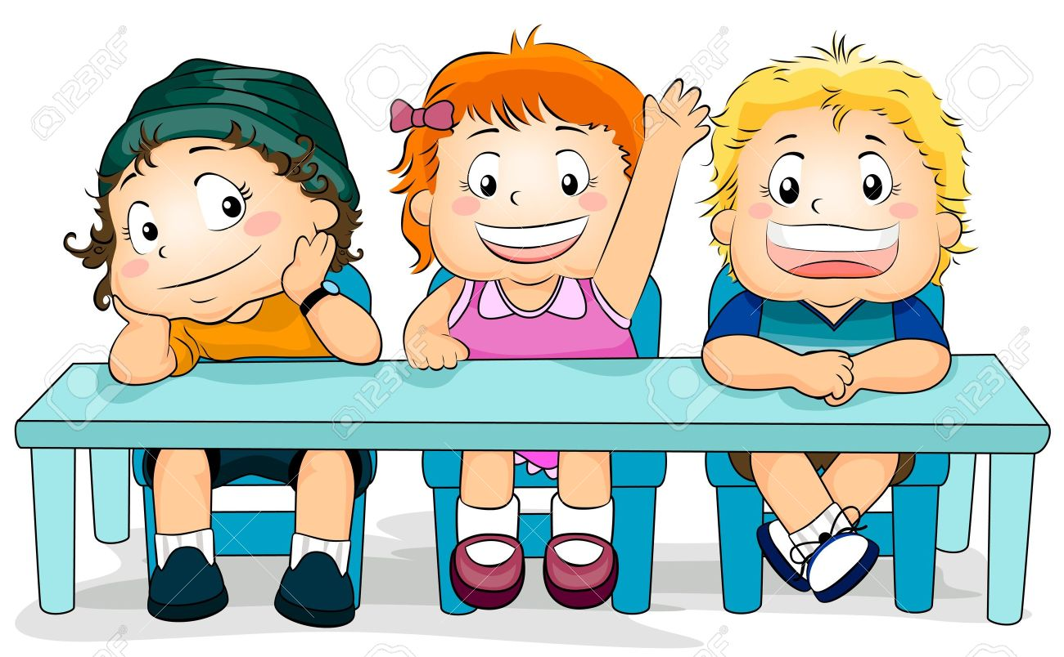
Chia sẻ nhóm bàn

Slide 15
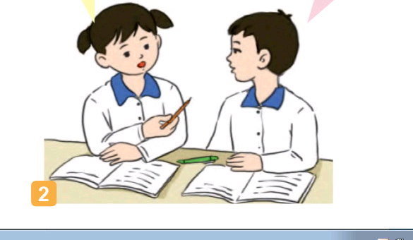
a) Bạn hỏi mượn em chiếc bút chì màu
Hoa ơi! Cho mình mượn chiếc bút chì với!
Mình cảm ơn!
Đây, cậu dùng đi!

Slide 16
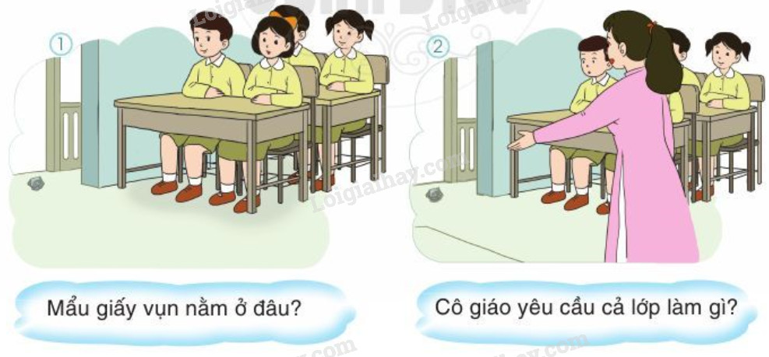
Cô giáo đang giảng bài. Bạn đừng nói chuyện riêng nhé !
Mình xin lỗi!
Bạn ngồi bên cạnh nói chuyện trong giờ học, em nhắc bạn giữ trật tự.

Slide 17
Hoc10 chúc các em học tốt!

